Slide 1
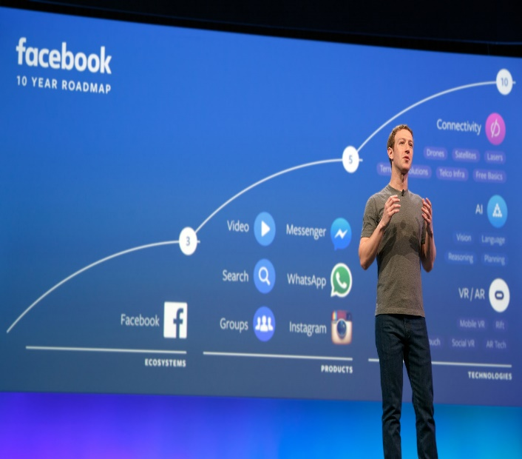
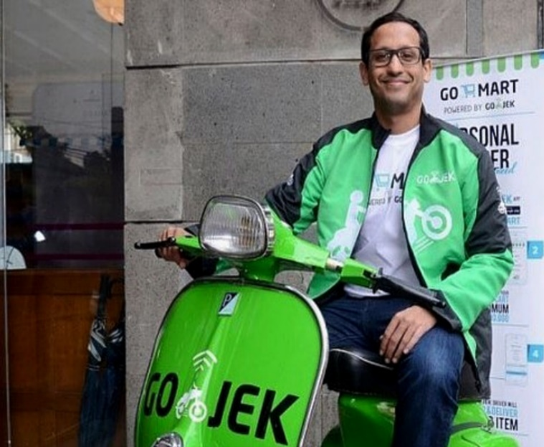
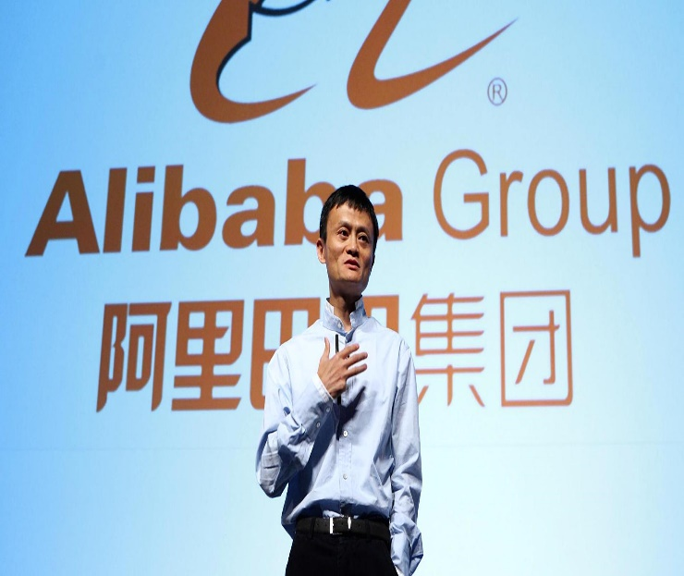
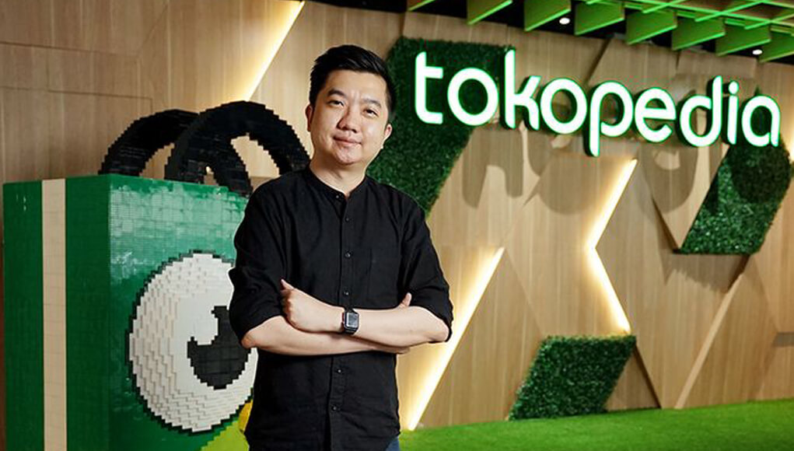


PENGANTAR TECHNOPRENEURSHIP
Memahami Kewirausahaan Berbasis Teknologi di Era Industri 4.0
DISUSUN OLEH:
M. ARIZA EKA YUSENDRA
Dosen Program Studi Manajemen
Fakultas Ekonomi dan Bisnis (FEB) Darmajaya
arizaeka@darmajaya.ac.id
IG: @Mister Yusen
Institut Informatika & Bisnis Darmajaya Lampung

Slide 2
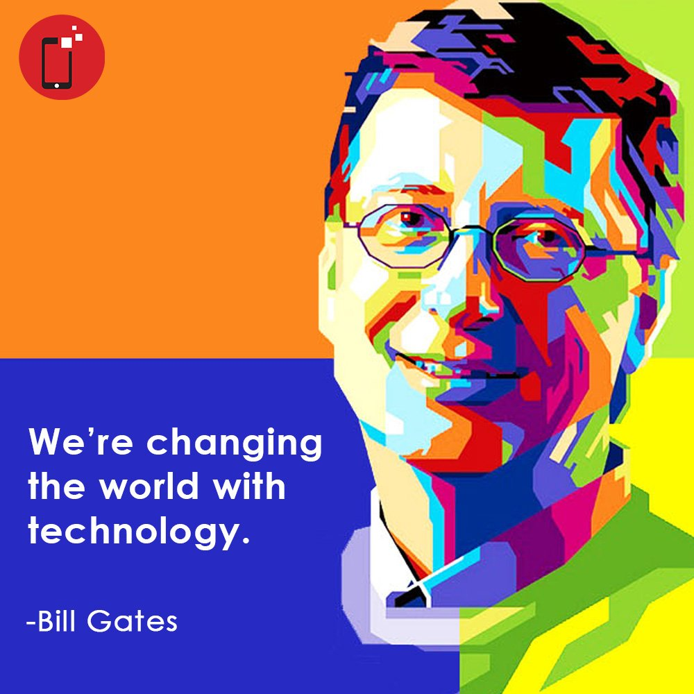
Institut Informatika & Bisnis Darmajaya Lampung

Slide 3
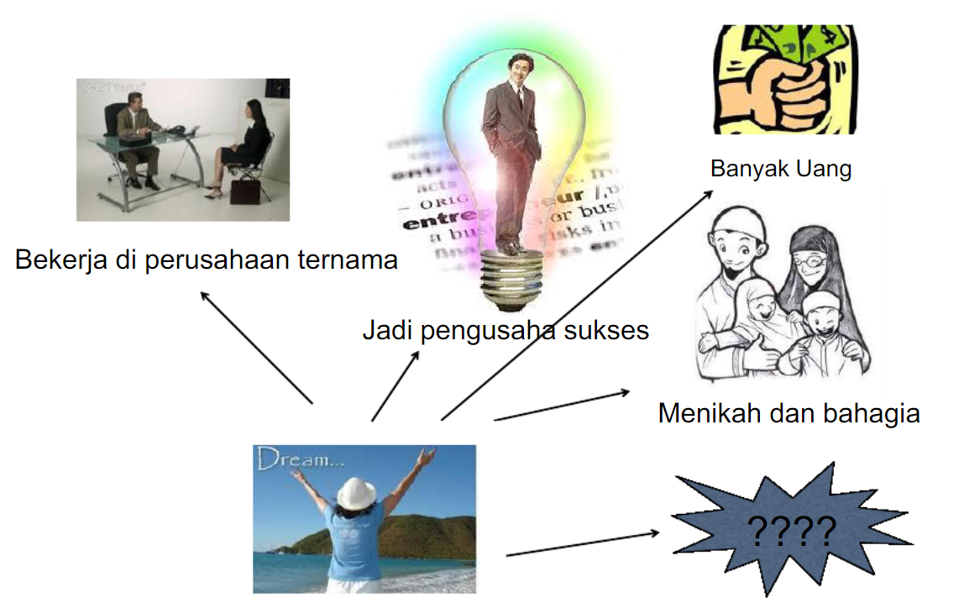

Apa Yang Anda Inginkan Setelah Lulus???
TANTANGAN
But….IN Reality??
TIDAK MUDAH!!
ANCAMAN
Institut Informatika & Bisnis Darmajaya Lampung

Slide 4
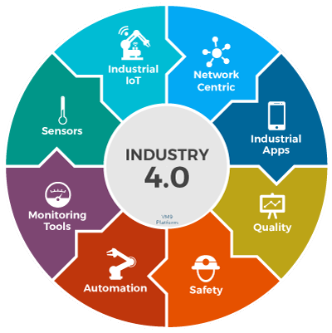
INDUSTRY 4.0 NOW…..ALL AROUND US!
INDUSTRY 4.0
“Era Industri Yang Mengintegrasikan komputasi awan (Cloud Computing, Cyber-fisik, komputasi kognitif, Mobile Technology (5G), Artificial Intelligence (Ai) atau kecerdasan buatan, Internet of Thing (IoT), dan hal lainnya yang akan membuat produksi lebih mudah dan efisien.”
Pada era Industri 4.0 ini, peran manusia menjadi sangat sedikit, karena segala pekerjaan akan diambil alih oleh mesin, komputer, dan juga robot yang mampu bekerja lebih efektif dan efisien.
Institut Informatika & Bisnis Darmajaya Lampung

Slide 5



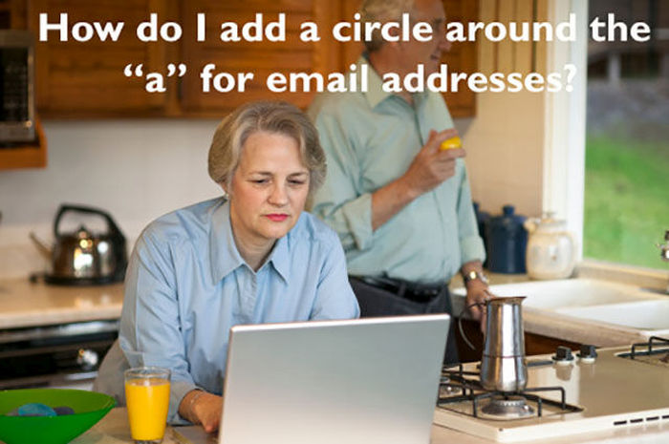
Don’t Laugh……BUT Be Carefull!
Institut Informatika & Bisnis Darmajaya Lampung

Slide 6

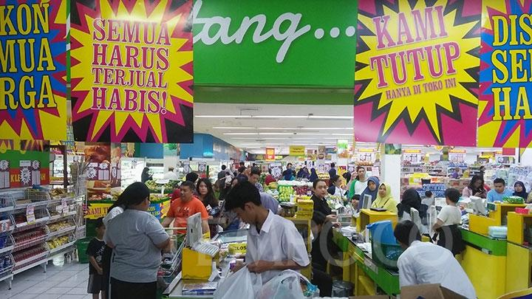
Don’t Laugh……BUT Be Carefull!
BUSINESS MYOPIA FOR TECHNOLOGY
Banyak perusahaan yang dahulunya pemimpin pasar tapi saat ini “TENGGELAM” karena “rabun” akan pemanfaatan teknologi yang progresif
Institut Informatika & Bisnis Darmajaya Lampung

Slide 7
Untuk menjadi sukses seperti yang anda inginkan, terutama menjadi pengusaha,perlu karakter dan skill entrepreneur berbasis TEKNOLOGI
Technopreneur
Teknologi
Entrepreneur
Orang yang pandai / berbakat dalam mengenaliproduk baru, menentukan cara produksi baru,menyusun operasi untuk pengadaan produk baru,memasarkan produk yang dihasilkan danmengatur permodalan operasinya.
sebuah ilmu praktis, yaitu bagaimana ilmu pengetahuan (science) memberi manfaat langsung kepada masyarakat
Institut Informatika & Bisnis Darmajaya Lampung

Slide 8




TECHNOPRENEURSHIP adalah proses pembentukan dan kolaborasi antara bidang usaha dan penerapan teknologi sebagai instrument pendukung – dan sebagai dasar dari usaha itu sendiri, baik dalam proses, system, pihak yang terlibat, maupun produk yang dihasilkan
BISNIS STARTUP adalah istilah yang merujuk pada semua perusahaan yang belum lama beroperasi. Perusahaan-perusahaan ini sebagian besar merupakan perusahaan yang baru didirikan dan berada dalam fase pengembangan dan penelitian untuk menemukan pasar yang tepat. Biasanya didentikkan dengan perusahaan berbasis teknologi
Institut Informatika & Bisnis Darmajaya Lampung

Slide 9
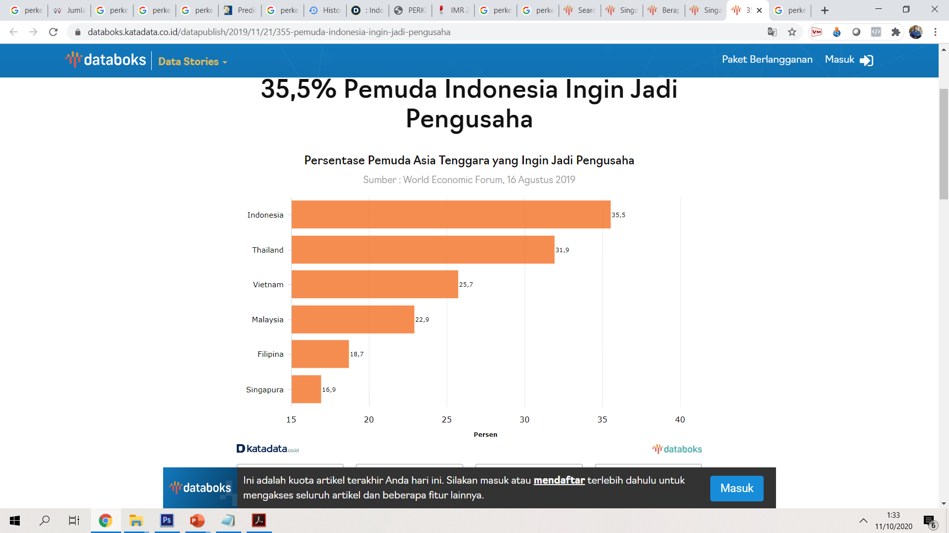
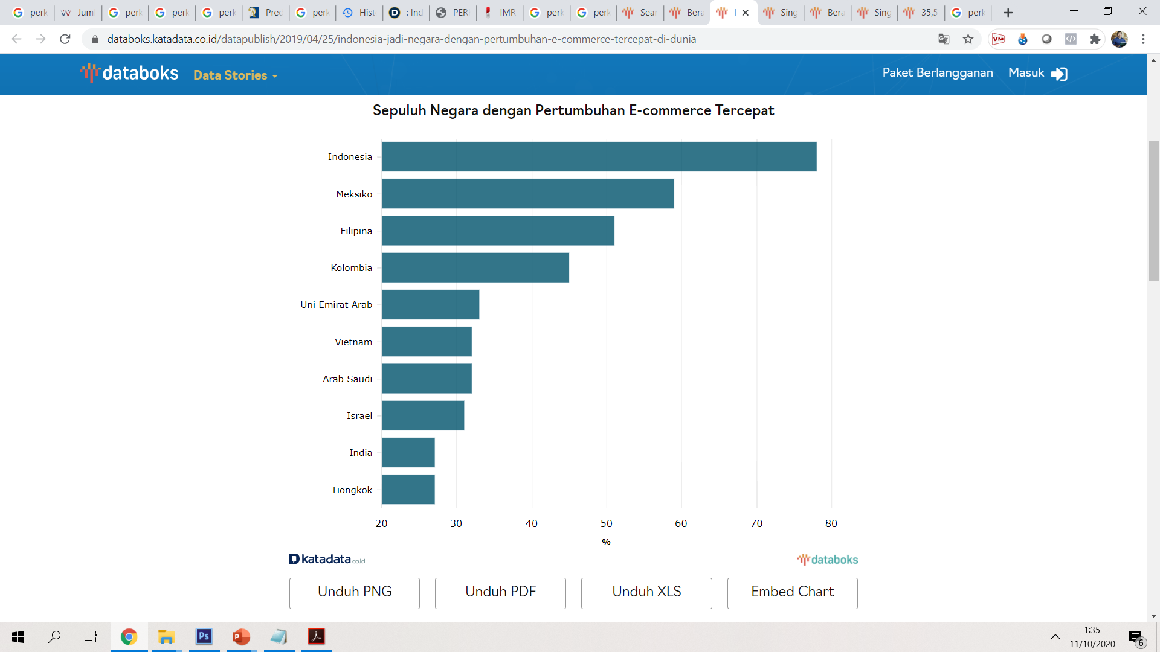
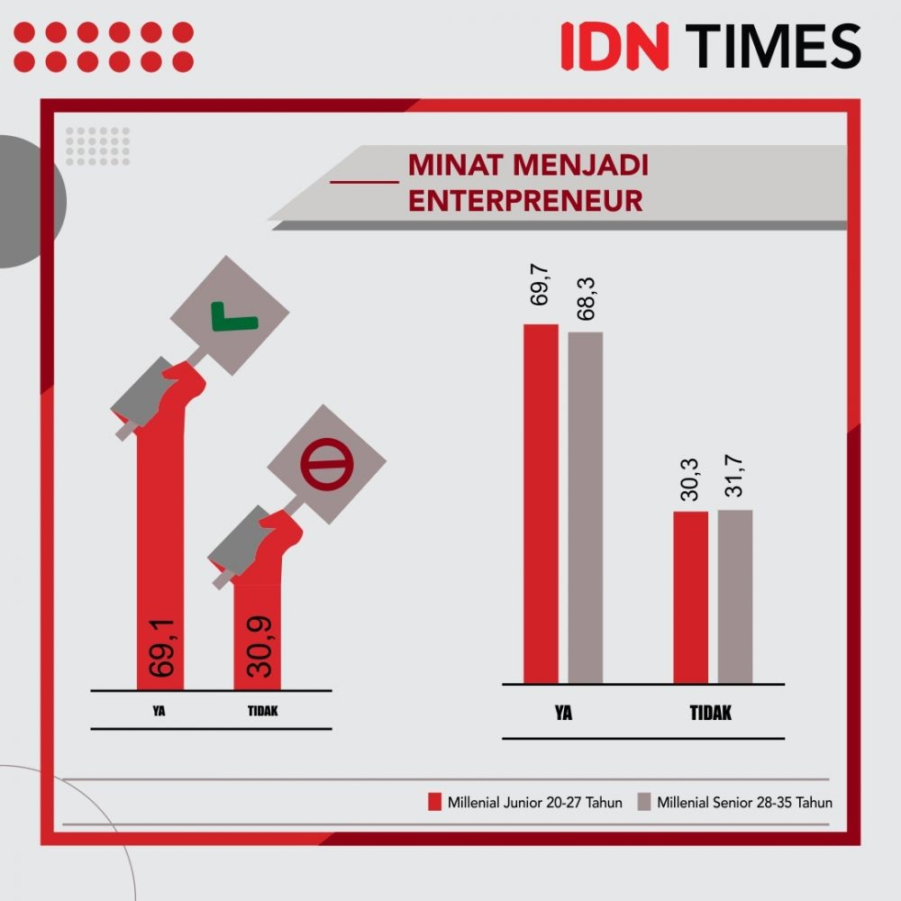
ATMOSTER TECHNOPRENEURSHIP INDONESIA MELESAT TAJAM
Institut Informatika & Bisnis Darmajaya Lampung

Slide 10
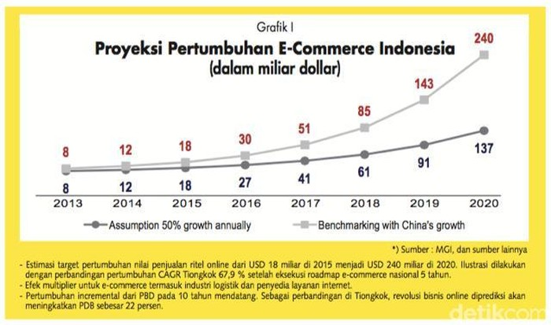
Institut Informatika & Bisnis Darmajaya Lampung

Slide 11
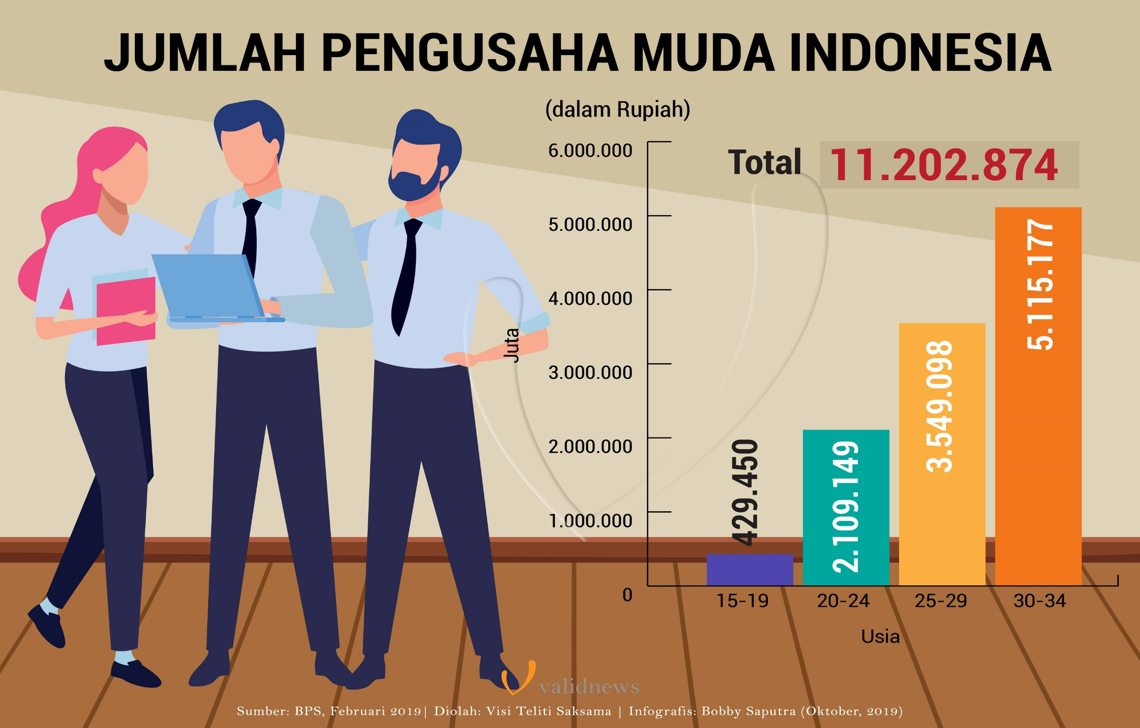
Institut Informatika & Bisnis Darmajaya Lampung

Slide 12










Entrepreneur kelas dunia berikut ini memulai usaha bisnisnya pada usia 20-an
Steve Jobs
Michael Dell
Bill Gates
Paul Allen
Marc Andersen
Steve Wozniak
Institut Informatika & Bisnis Darmajaya Lampung

Slide 13
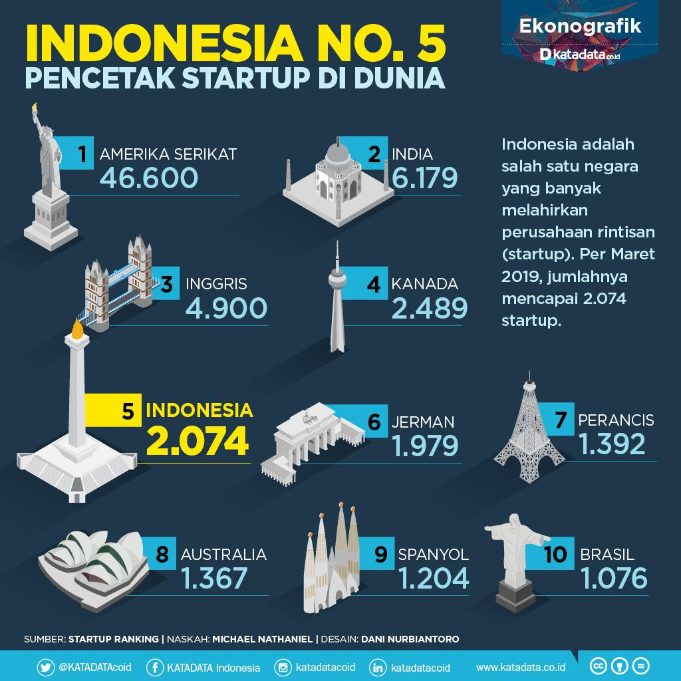
Institut Informatika & Bisnis Darmajaya Lampung

Slide 14
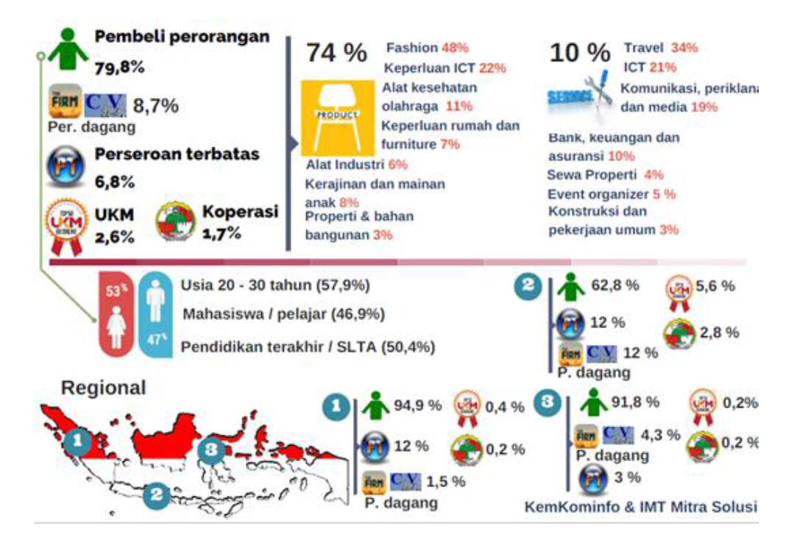
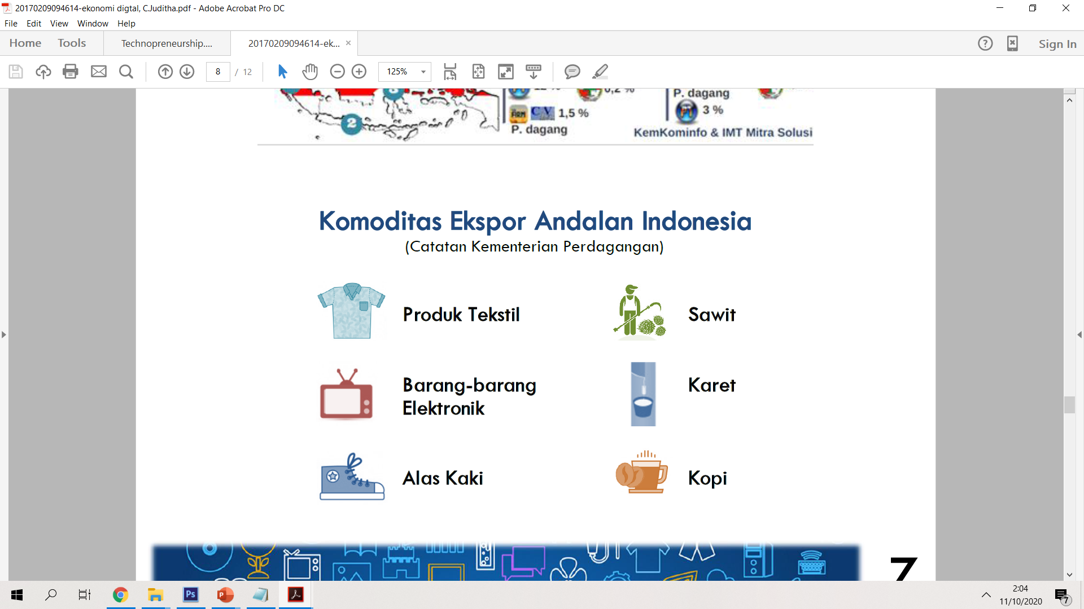
KOMODITI DAGANG YANG MENJANJIKAN
Institut Informatika & Bisnis Darmajaya Lampung

Slide 15
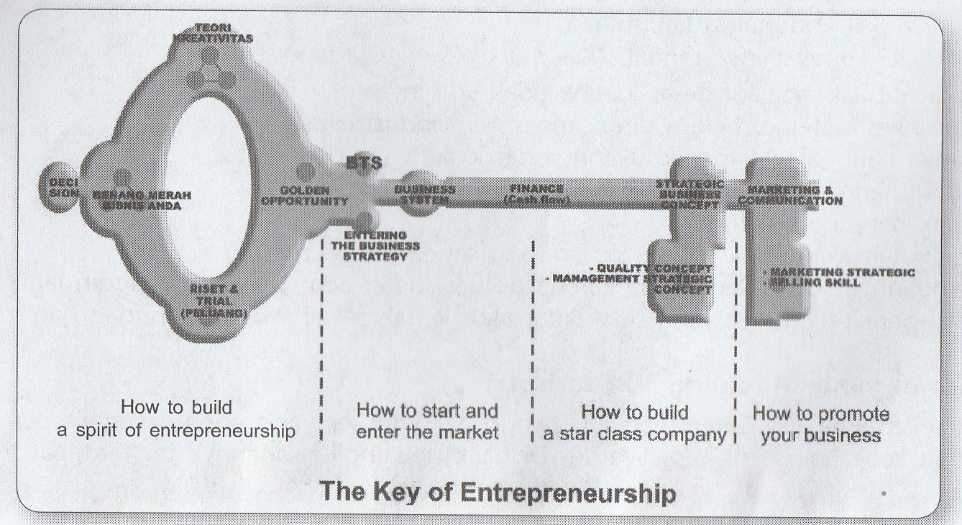
The Key Of Technopreneurship
Institut Informatika & Bisnis Darmajaya Lampung

Slide 16
LANDASAN BERGERAK Technopreneurship
1
2
3
4
Kebutuhan
Self Learning
Plan
Tambahkan Value
Berangkat dari kebutuhan dalam kehidupan masyarakat
Perkaya diri dengan Ide dan Inspirasi
Rencanakan dengan matang dan lakukan dengan cepat
Tambahkan Value pada Produk
Institut Informatika & Bisnis Darmajaya Lampung

Slide 17
Menjadi Seorang Technopreneur??
Inovasi & Invensi
Teknologi
Enterpreneurship
Proses mengorganisasikan dan mengelola resiko untuk sebuah bisnis dengan mengidentifikasi dan mengevaluasi pasar, menemukan solusi serta mengelola sumber daya dan resiko
Teknologi memegang peranan penting dalam era industri 4.0 saat ini
Technopreneurship bersumber dari invensi dan inovasi.
IT
Research and adopt
Adaptif
Institut Informatika & Bisnis Darmajaya Lampung

Slide 18
KENDALA YANG DIHADAPI OLEH MAHASISWA
DALAM MENGEMBANGKAN BISNIS-STARTUP
Kemampuan Manajemen Yang Masih Belum Optimal
Terkendala dalam Hal Mentoring & Coaching
Motivasi & Keteguhan Hati
Modal (Classics)
Pengembangan Pasar
Pengorganisasian Bisnis
Institut Informatika & Bisnis Darmajaya Lampung

Slide 19

ANDA TERTARIK MENJADI
TECHNOPRENUER???
(Mahasiswa Gaul yaaa Mahasiswa Yang Punya Bisnis!!)
Institut Informatika & Bisnis Darmajaya Lampung

Slide 20

END OF SLIDE

